Slide 1
Qualificando o Programa de Puericultura com Atenção à Saúde da Criança de 0-72 meses na ESF Poço Botuporã - BA
Neuza Santana Araújo Oliveira
Orientador: Gustavo Giacomelli Nascimento

Slide 2
Introdução
Caracterização do Município de Botuporã-BA:
11. 162 mil habitantes (IBGE, 2010);
Sudoeste do estado da BA;
Unidades de saúde:
1 Centro de Saúde
4 equipes de ESF; 1 sede 3 zona rural;
1 equipe SAMU;
1 CAPS

Slide 3
Introdução
Caracterização da UBS do Poço:
1 equipe de ESF com Saúde Bucal;
249 famílias cadastradas;
874 usuários;
Sem apoio do NASF;
64 crianças de 0-72 meses;
23 crianças acompanhadas.
anterior a intervenção

Slide 4
Introdução
Importância:
Nº de Consultas de Puericultura MS;
Os primeiros cuidados ao recém-nascido;
O teste do pezinho e as patologias relacionadas;
Imunizações programadas, campanhas;
Importância da amamentação/ outros alimentos;
Os cuidados de higiene com as crianças;

Slide 5
Introdução
Importância:
Acompanhamento das medidas antropométricas;
A necessidade de interação social;
Como prevenir as doenças da infância;
Como evitar acidentes na infância.

Slide 6
Objetivo Geral
Melhorar a atenção à Puericultura

Slide 7
Objetivos Específicos
1. Ampliar a cobertura da puericultura.
2. Melhorar a qualidade do atendimento à criança.
3. Mapear as crianças de risco pertencentes à
área de abrangência.
4. Realizar ações de promoção à saúde e de alimentação saudável.

Slide 8
Metodologia
Ações realizadas
Eixo de Organização e Gestão do Serviço
Cadastro de crianças de 0-72 meses;
Organização da demanda através de agendamento;
Realização de busca ativa;
Realização de visita domiciliar para a puérpera
e o recém-nascido;
Definição das atribuições;

Slide 9
Metodologia
Eixo de Organização e Gestão do Serviço
Elaboração do material impresso;
Vinculação das imunizações com a puericultura;
Organização dos materiais para realização das ações;
Realização de preenchimento do questionários e fichas.

Slide 10
Metodologia
Eixo Avaliação e Monitoramento
Monitoramento e avaliação mensal das metas estabelecidas.

Slide 11
Metodologia
Eixo Engajamento Público
Esclarecimento à comunidade e aos pais ou
responsáveis sobre a atenção à saúde da criança na UBS;
Orientação aos pais ou responsáveis sobre o
aleitamento materno, importância da puericultura,
curva do crescimento, teste do pezinho,
vacinas e avaliação de risco.

Slide 12
Metodologia
Logística da Intervenção
Adotou-se o Protocolo de Saúde da Criança do Ministério da Saúde _ MS 2002;
Reformulação da ficha espelho de puericultura e
a organização da sala de vacina;
Divulgação do projeto para a equipe;
Organização da agenda com a recepcionista;

Slide 13
Metodologia
Logística da Intervenção
Busca ativa pelos ACS;
Redirecionando as unidades satélites;
Captação na UBS através dos prontuários;
Capacitações da equipe principalmente os ACS;
Realização de palestras educativa com as mães e responsáveis;
Consulta de puericultura.

Slide 14
Resultados
Objetivo 1: Ampliar a cobertura da puericultura
Meta 1: Aumentar para 85% cobertura do programa de puericultura na UBS
Indicador: cobertura total 98,4%

Slide 15
Resultados
Objetivo 2: Melhorar a qualidade do atendimento à criança
Meta 2: Consulta de puericultura 0-72 meses
Indicador: 100% das crianças atendidas

Slide 16
Resultados
Meta 3: Monitorar o crescimento em 100% das crianças.
Indicador: Crianças curva de peso descendente ou estacionária 7/63, 11,1%.
Crianças com déficit de peso 6/63 – 9,5%;
Crianças com excesso de peso 3/63 – 4,8%;

Slide 17
Resultados
Meta 4: Garantir o registro de peso na última consulta na ficha-espelho para 100% das crianças.
Indicador: Crianças com registro de
peso 60/63 – 95,2%

Slide 18
Resultados
Meta 5: Vacinar 100% das crianças de acordo calendário de vacina.
Indicador: 100% das crianças foram
vacinadas

Slide 19
Resultados
Meta 6: Realizar teste do pezinho em 100% das crianças até 7 dias de vida.
Indicador: 100% das crianças realizaram
teste do pezinho

Slide 20
Resultados
Meta 8: Realizar suplementação de ferro em 100% das crianças atendidas entre seis e 18 meses.
Indicador: crianças atendidas 13/13 100%
Meta 7: Avaliar o desenvolvimento neurocognitivo em 100% das crianças atendidas.
Indicador: Avaliados 62/63, 98,4%

Slide 21
Resultados
Objetivo 3: Mapear as crianças de risco da área de abrangência
Meta 1: Realizar avaliação de risco em 100% das crianças
Indicador: Crianças com avaliação de
risco 16/63 – 25,4%

Slide 22
Resultados
Objetivo 4: . Realizar ações de promoção à saúde e de alimentação saudável
Meta 1: Colocar 100% das crianças para mamar na primeira consulta de puericultura;
Indicador: crianças colocadas para mamar 9/63 – 14,3%

Slide 23
Resultados
Meta 11: Promover aleitamento materno exclusivo até os seis meses a 100% das crianças nesta faixa etária
Meta 12: Orientar a alimentação complementar a 100% das crianças após os seis meses de idade.
Estas metas foram trabalhadas através de palestras, com os pais e responsáveis, e capacitação da equipe.

Slide 24
Discussão
Ampliação da cobertura da atenção às crianças;
Padronização dos registros;
Qualificação da consulta de puericultura;
Impactos positivos para a equipe discussões, novos conhecimentos, melhora na atenção, estimulo aos ACS;

Slide 25
Discussão
Impactos para a comunidade crescimento e desenvolvimento saudável das crianças, maior vínculo com a equipe;
Adequar o atendimento a realidade local;
Continuidade da intervenção ajustes na
planilha de coleta de dados.

Slide 26
Reflexão crítica sobre processo pessoal de aprendizagem e na implementação da intervenção
Expectativa apoio da equipe dos usuários;
Superação de dificuldades do dia-a-dia;
Melhor prática profissional vínculo;
Desenvolvimento profissional e pessoal;
Desafio das dificuldades reais de trabalho;
Reorganizar cronograma superar obstáculos
Comprometimento dos profissionais
com a qualidade do atendimento;
Superação do conhecimento.

Slide 27
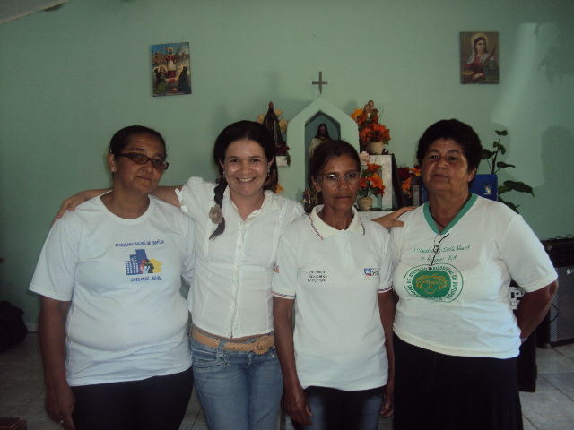
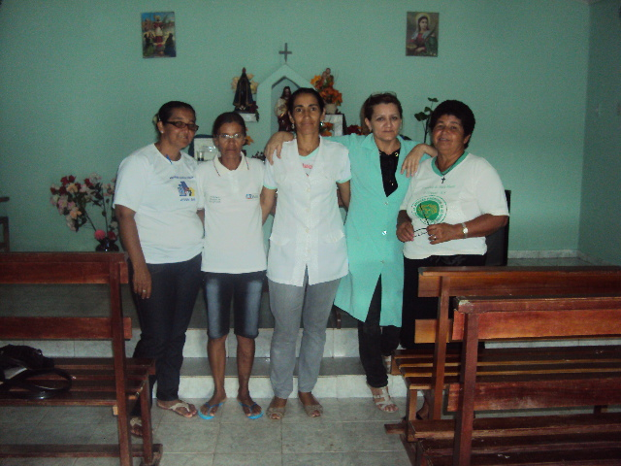
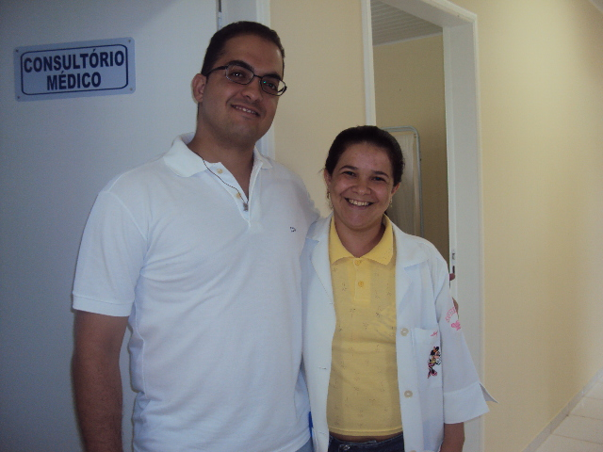
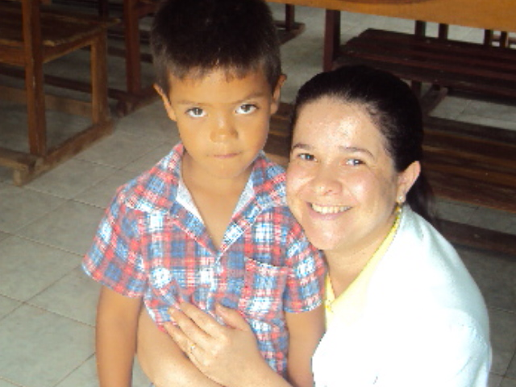
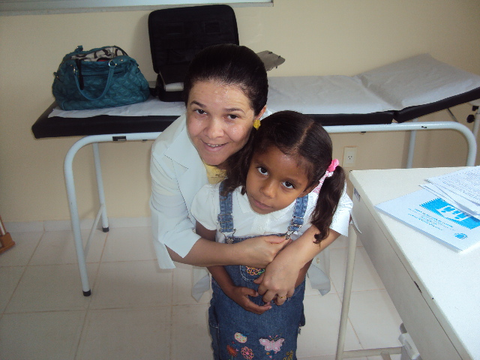
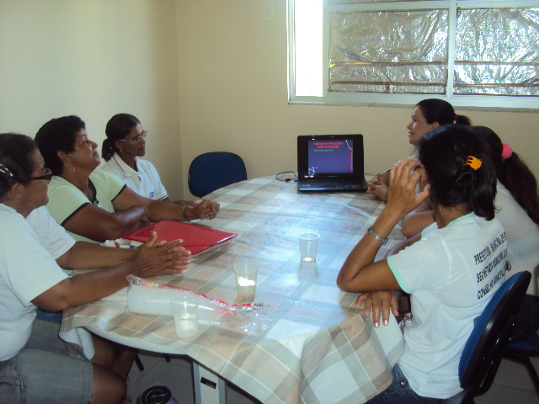
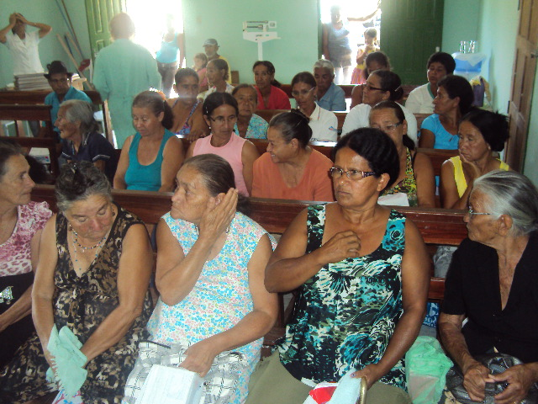
Momentos de intervenção

